Slide 1
Bonjour!
mardi, le vingt-deux février

Slide 2
Travail de cloche
Write a sentence which uses où as a relative pronoun.

Slide 3
Bonjour!
lundi, le vingt-deux février

Slide 4
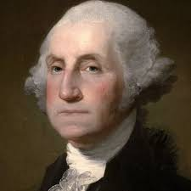
February 22 is the birth-date of George Washington: commander in chief of the revolutionary army, chairman of the constitutional convention, and first president of the United States. First in war, first in peace, and first in the hearts of his countrymen.
the government of the United States, which gives to bigotry no sanction, to persecution no assistance, requires only that they who live under its protection should demean themselves as good citizens in giving it on all occasions their effectual support.

Slide 6
The doctor died the day when the nurse was born.
__________________________________________________________
Justin and you sleep in the room where there is a bed.
__________________________________________________________
He is the taxi driver that Margaret Mitchell is scared of.
__________________________________________________________

Slide 7
Écoutez
p. 249

Slide 8
aérobique alphabet

Slide 10
Regardez le déssin aux pages 248 – 248.
Choissisez une personne qui vous y voyez. Les trois doivent choississent une personne differente.
Écrivez 3 – 4 phrases qui décrivent votre personage, il faut dire si il / elle aime son travail, l’entreprise où il travail et si il est bien aimé par ses collegues.
Vous êtes les personnages dont vous avez parlez. Vous vous retrouvez dans la salle de repos. Vous vous discutez votre jour et vos pensées sur votre travail et l’entreprise.

Slide 11
Devoirs

Slide 12
Billet de sortie
Écrivez une phrase en français qui parle de votre jour demain.

